Slide 1

Изучение роли песен и метода аудирования в изучении английского языка
« Тот, кто не знает музыки, уподобляется незнающему грамоты…»
Ян Амос Коменский

Slide 2
Цели работы над проектом :
Выяснить и обосновать эффективность изучения английского языка при помощи прослушивания и заучивания песен на английском языке.

Slide 3
Задачи проекта :
Изучить и определить роль песенного материала при изучении английского языка;
Изучить литературу по теме проекта;
Провести анкетирование среди одноклассников, проанализировать результаты и сделать выводы;
Распределить песни по жанрам и выяснить самый эффективный в изучении английского языка;
Развить практические навыки изучения английского языка методом прослушивания песен.

Slide 4

Предмет исследования: песни на английском языке.
Методы исследования :
-анализ литературы и обобщение;
-анкетирование , опрос ;
-эксперимент;
-описание результатов проекта, полученных данных, их графическая интерпретация.
Гипотеза - прослушивание песен на английском языке помогает в изучении английского языка.

Slide 5
Do you enjoy studying English?

Slide 6
Do you like listening to music?

Slide 7
Эксперимент
Я выбрал 4 жанра песен и проанализировал по следующим критериям.

Slide 8
Критерии анализа песен:
Скорость речи (количество слов в минуту)
Чёткость произношения
Плотность текста (количество уникальных слов на песню)
Сложность лексики
Тематика песни

Slide 9
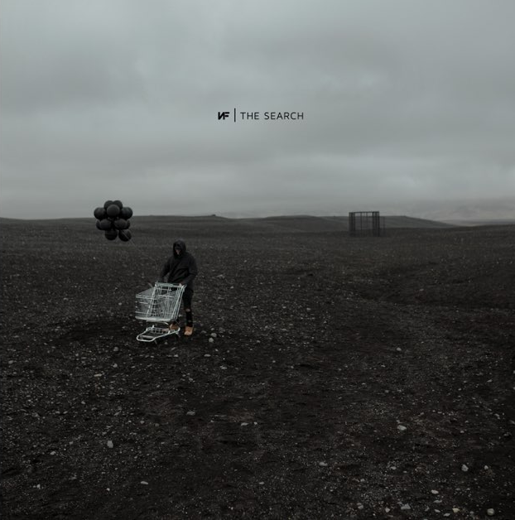
Рэп - жанр песен, ритмичный речетатив, который читается под музыку.
The Search - NF

Slide 10

Поп-музыка - жанр песен, который предназначен для максимально широкой аудитории.
Coldplay - Paradise

Slide 11

Электронная музыка - жанр песен, созданный с использованием электронных инструментов, технологий.
Avicii - Levels

Slide 12

Саундтрек - жанр песен, музыкальное сопровождение аудиовизуального произведения.
Hakuna Matata - The Lion King

Slide 13
Критерии/песни | The Search - NF | Coldplay - Paradise | Avicii - Levels | Hakuna Matata - The Lion King
Скорость речи | 140-150 слов | 80-100 слов | 9 слов | 95-105 слов
Чёткость произношения | Чёткое произношение | Не очень чёткое произношение | Чёткое произношение | Чёткое произношение
Сложность лексики | Сложная лексика | Базовая лексика | Базовая лексика | Простая лексика
Плотность текста | Высокая | Низкая | Низкая | Высокая
Тематика песни | Самопреодоление | Внутренний покой | Свобода, радость | Живи как хочешь

Slide 14

Заключение
Во время моего исследования я проанализировал жанры песен и выяснил, что каждый жанр полезен для изучения по-своему, каждый влияет на развитие разных навыков. Гипотеза подтвердилась.

